Slide 1

Регистрация и вывод денег из магазинов мобильных приложений Александр Краковецкий Руководитель, DevRain Solutions @msugvnua, alex.krakovetskiy@devrain.com

Slide 2
Общая схема
Лучше всего уточнять в самом банке, так как список документов и их форма часто устанавливается отделом валютного контроля банка.
Сумма заходит на валютный счет. Нужно предоставить в банк договор и счет. Нужно перевести на украинский (русский) и заверить перевод у нотариуса.
Распечатать и подписать акт, поставить "копия верна". Якобы от Google/Apple/Microsoft.
Работает для Google Play, AppStore c суммами > 10k USD.

Slide 3
Windows Phone Store / Windows Store
Украина входит в число стран, где можно продавать приложения.
Способы оплаты: банковский счет (USD paid to bank), PayPal (не доступен в Украине), Windows 8 – только банковский счет.
Банковский счет: account holder name, bank name, billing address (country – страна регистрации), phone number.
Персональный: $19, компания: $99 (одноразово), DreamSpark/BizSpark/MSDN: бесплатно.
Вывод: после накопления $200.
PubCenter не поддерживается в Украине, нужно настраивать отдельно.

Slide 4
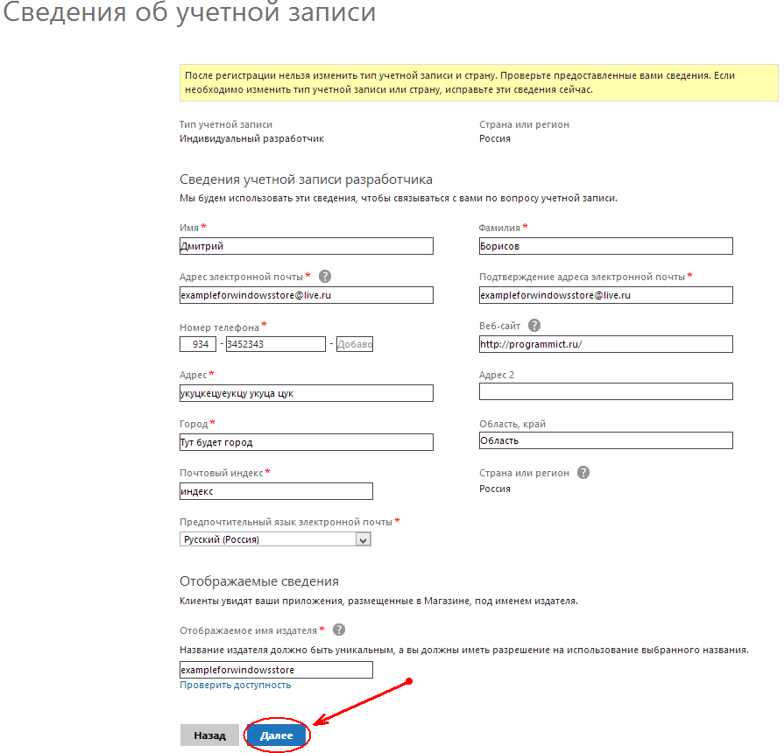
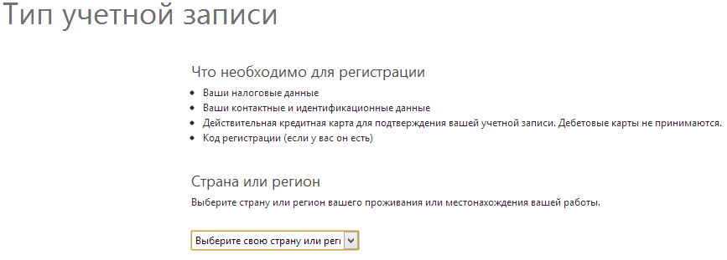
Учетная запись

Slide 5
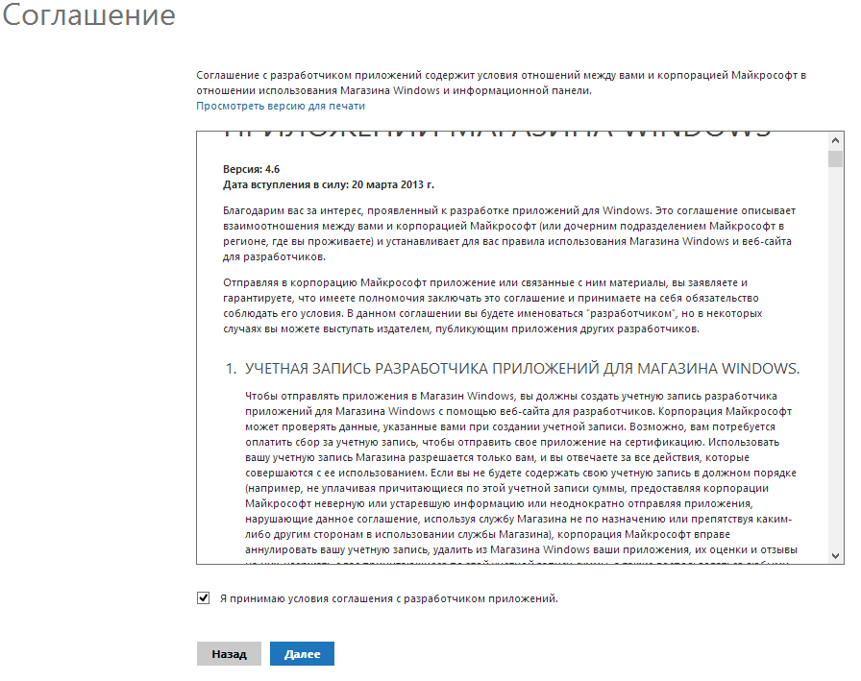
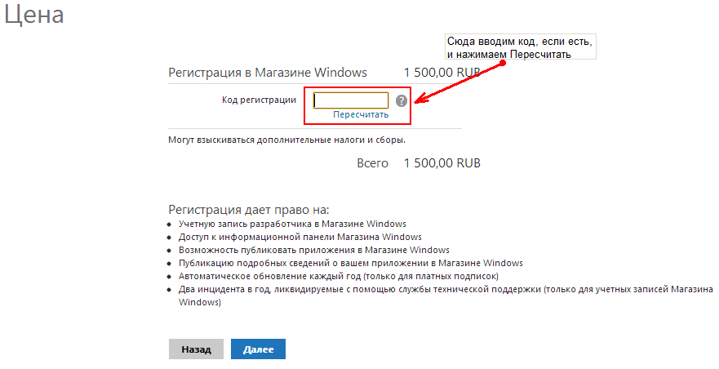
Соглашение и цена

Slide 6
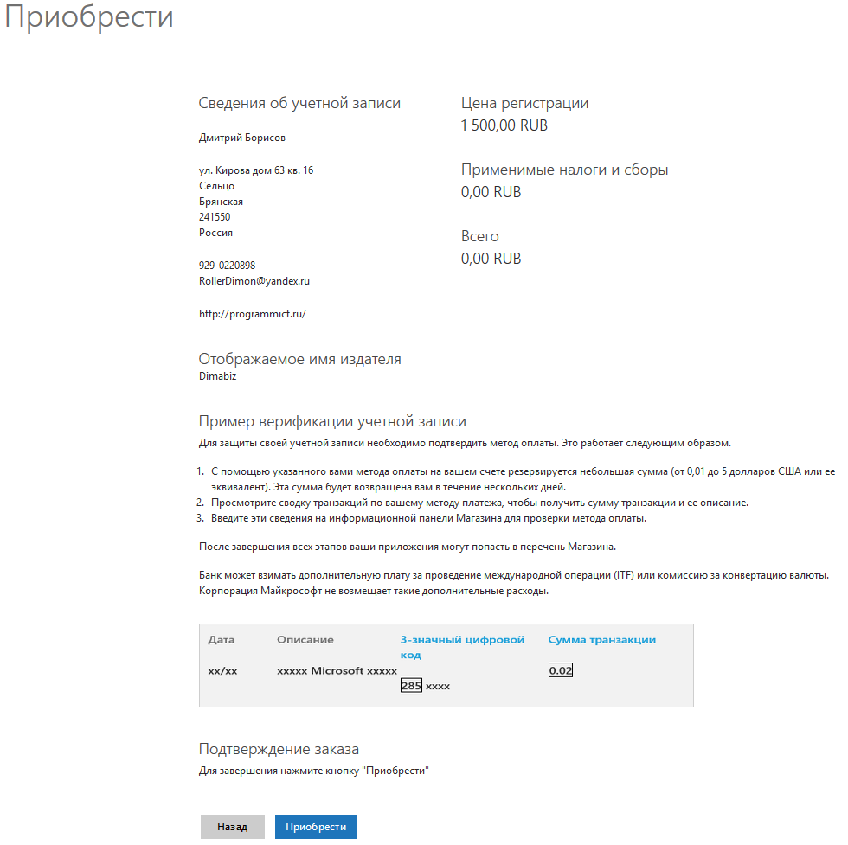
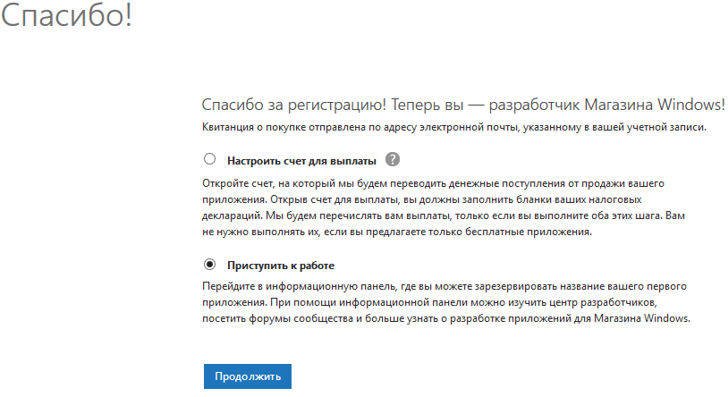
Покупка

Slide 7
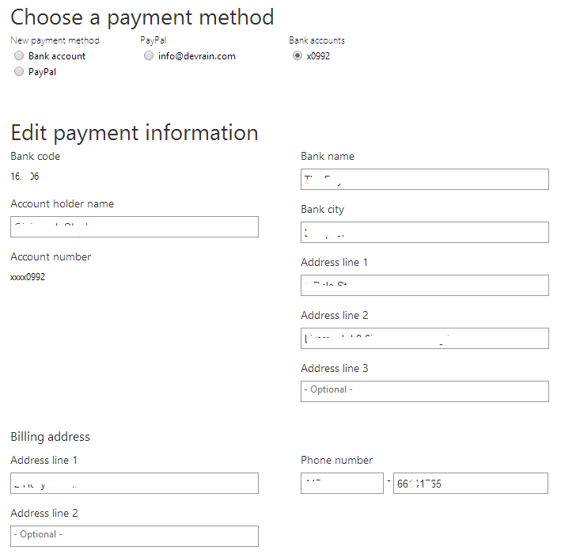
Вывод денег

Slide 8
Google Play
Для получения выплаты в конце платежного периода на вашем счете должно быть не менее $100. Максимальная сумма не ограничена, если она не указана в вашем аккаунте.
Банковский перевод осуществляется в долларах США, однако банк может внести деньги на ваш счет в местной валюте. Рекомендуется открыть счет в долларах США.
Google Play — работаем легально! http://habrahabr.ru/post/191280/
Договор между разработчиком и Google Play на русском языке http://habrahabr.ru/post/223847
Страны, в которых можно регистрировать аккаунты разработчика и продавца https://support.google.com/googleplay/android-developer/table/3539140?hl=ru&ref_topic=3452890
Получение выплат через систему банковских переводов https://support.google.com/googleplay/android-developer/answer/2700656?hl=ru

Slide 9
Q&A
alex.krakovetskiy@devrain.com
@msugvnua
http://devrain.com

